Slide 1
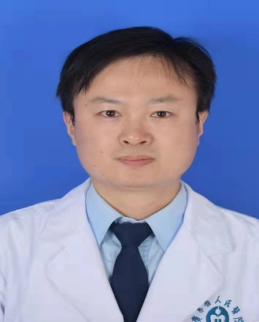
张月林
招生单位：广东省心血管病研究所 招生代码：88911
副研究员、硕士生导师
香港大学博士、 博士后，广东省自然基金杰出青年项目获得者
导师相片
2023年招生计划
科研工作
急诊医学学术型硕士：1名
研究方向：干细胞衰老；干细胞与心血管疾病的治疗；线粒体损伤相关疾病的机制研究
主要业绩 :2018年2月以人才引进身份从香港大学进入广东省人民医院从事干细胞与心血管疾病相关研究，2021年11月获得2022年广东省自然科学基金杰出青年项目资助。截止目前已发表相关SCI文章超60篇，包括J Nanobiotechnology， Bioeng Transl Med，Cell Reports，Aging Cell，Stem Cell Reports等，其中第一作者以及通讯作者（含共同）30余篇，文章被引用近5000次，谷歌学术指数h-index=34。为Aging Cell，Clin Transl Med，Stem Cell Res Ther等期刊的审稿人。近5年以iPSC-MSCs，衰老MSCs的靶点以及MSCs的治疗机制为主线，从分子，细胞，动物等多层次角度研究MSCs的体外优化条件以及提高MSCs对心血管疾病的治疗作用， 为治疗心血管疾病提供了新思路、新方法、新策略。
研究资助：获得国家自然科学基金面上项目、广东省自然科学基金面上项目、广东省自然科学基金杰出青年项目、广东省人民医院杰出青年基金等多项研究基金资助，目前在研经费约800万。
工作经历
2009.10-2013.09 香港大学，博士
2013.11-2014.02 香港大学，研究助理
2014.02-2017.12 香港大学，博士后
2018.02-2021.02 广东省人民医院，助理研究员
2021.02-至今 广东省人民医院，副研究员
联系电话:
18680459866
科室/部门:
广东省人民医院急诊科
邮箱:
zhangyuelin1999
@163.com
招生要求
乐观的人生态度，严谨的治学态度，良好的团队合作精神，较高的英文能力，肯钻研，热爱专业

